Slide 1
Data분석 경진대회 설명 자료

Slide 2
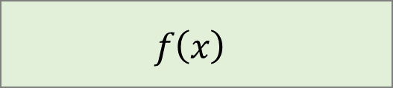
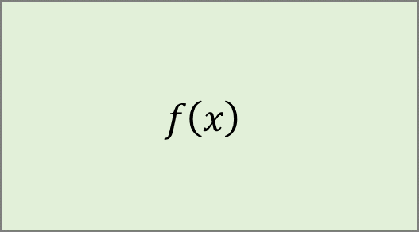
데이터 세트 및 결과 제출
약 4,000개 Wafer의 불량을 예측하고, Accuracy 개선 하기
데이터 세트 구성
Mission
Training 데이터: 약 13,471개의 불량 관련 데이터
Test 데이터: Random & 최근 시점의 4,372개 데이터
데이터 상세: 다음 페이지에 설명
Mission1 : 학습데이터의 일부 혹은 전체를 활용한 예측 함수 (또는 Machine Learning logic) 개발
Mission2 : Test 행의 Y(불량) 예측하여 제출
열: 120개 (행번호, Train/Test 구분 제외)
학습데이터 변수 입력
학습 & 시험 데이터 세트
(train set)
$$f\left(x\right)$$
분석
방법
모델
Y (불량) : 포함
행 : 13,746개
Y (불량) : 포함
학습데이터 불량 확인
Y : 제외
시험 데이터 세트
(test set)
시험데이터 변수 입력
학습데이터 예측(실제값 SCREEN)
예측
$$f\left(x\right)$$
행 : 4,097개
Y(불량) : 제외
Y (불량 ) : 제외
시험데이터 불량 예측

Slide 3
데이터 상세 설명
각 열의 데이터 설명
열 이름 | 예 | 설명 | 변수 유형 | 비고
ID | 1247 | Sequence 정보 | Integer | ID값이 증가할 수록 최신 데이터
Validation | 0 | Train/Validation 구분자 | Binary | 0 : Training Set
Y | 38.583 | Thk value | Continuous | Test set 제외, 원변수에서 변수 변환 함 (평균 0, 편차 1)
A~C117 | - | 장비 Data | Continuous or Nominal | 장비 Sensor Data
각 열에 대한 그룹 정보의 17번 그룹 예
열이름 | 설명 | 예
A | 장비 변수 | LC, Nominal 변수
B | Recipe 변수 | I, Nominal 변수
C1~C117 | 장비 변수 | 0.513768, 원변수에서 변수 변환 함 (표준화)
END_TM | Time | 2018-11-01 오후 10:02:14, End Time

Slide 4

평가 항목
Accuracy 평가 지표 (1) : MSE
$$MSE=\frac{\sum_{i=1}^{N}{\left(Yi Real−Yi Predicted\right)2}}{N}$$
평가 지표 (2) : 보고서
→ MSE 개선을 위한 Idea ex) 데이터 전처리
→ Algorithm 검토 및 Parameter Tuning 방식

